Slide 1
Дата | Исторические события | Русский князь
988 |  | Владимир
 | Основание Москвы
1240 |  | Александр Невский
 | Ледовое побоище
1380 |  | Дмитрий Донской
 | Стояние на Угре
Крещение Руси
1147
Юрий Долгорукий
Битва на Неве
1242
Александр Невский
Куликовская битва
1480
Иван III

Slide 2
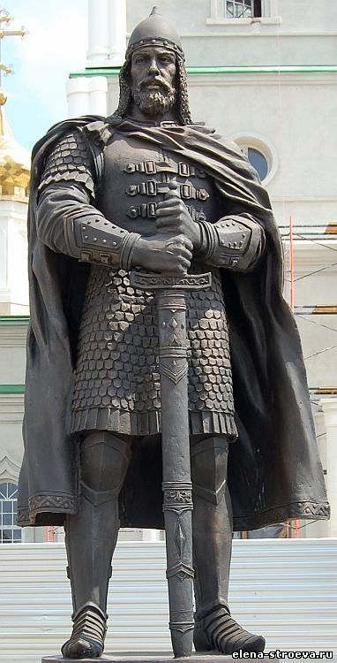
Александр Невский

Slide 4
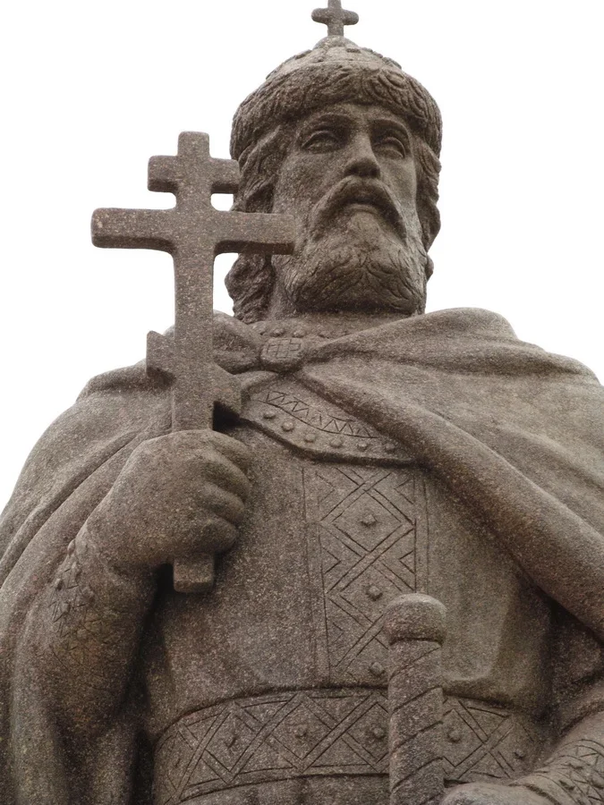
Иван Калита

Slide 5
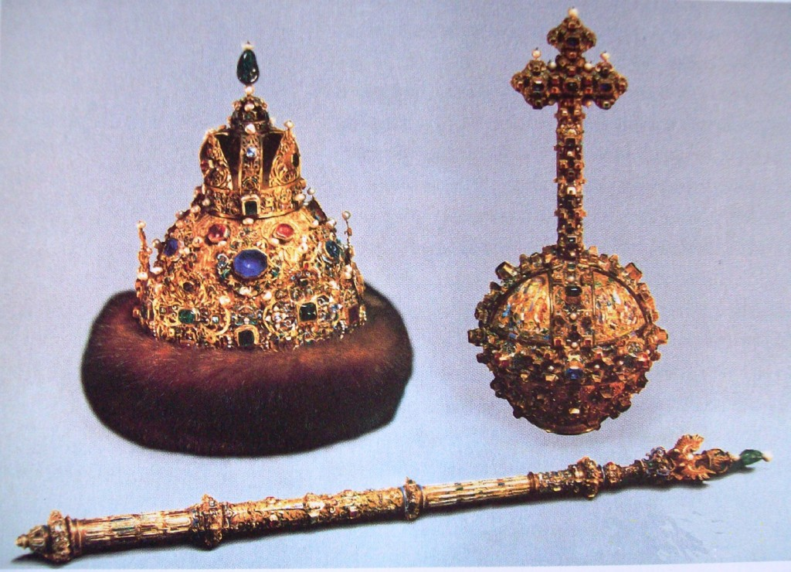

Slide 6
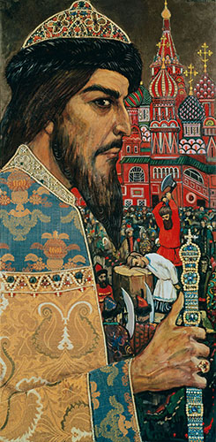
Иван Грозный

Slide 7
Россия в правление царя Ивана Васильевича Грозного
Цель : узнать о правлении царя Ивана Грозного

Slide 9
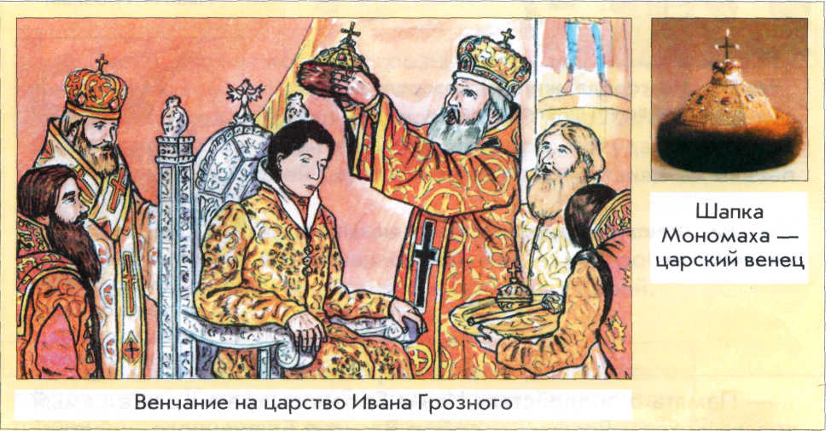

Slide 11
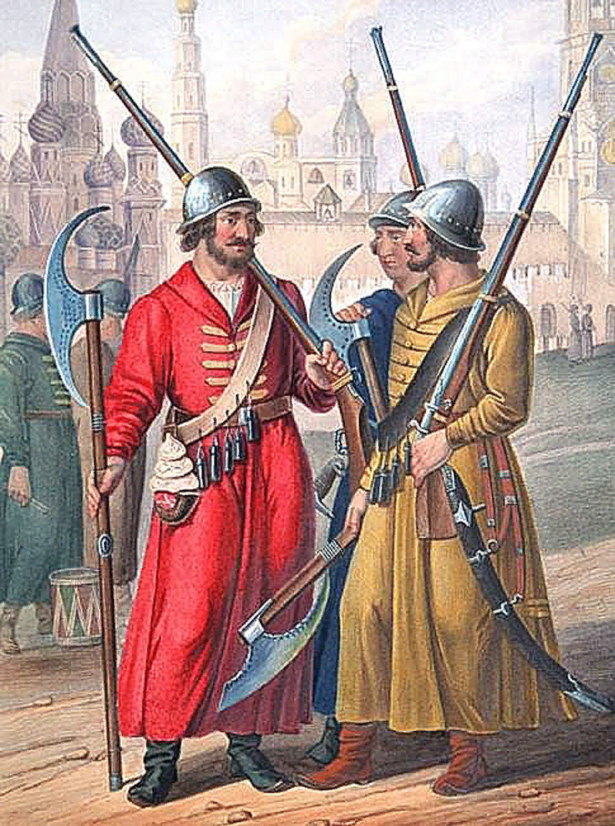
Стрельцы, так называли людей которые составляли постоянное войско (армию). Стрельцы были опорой царя.

Slide 12
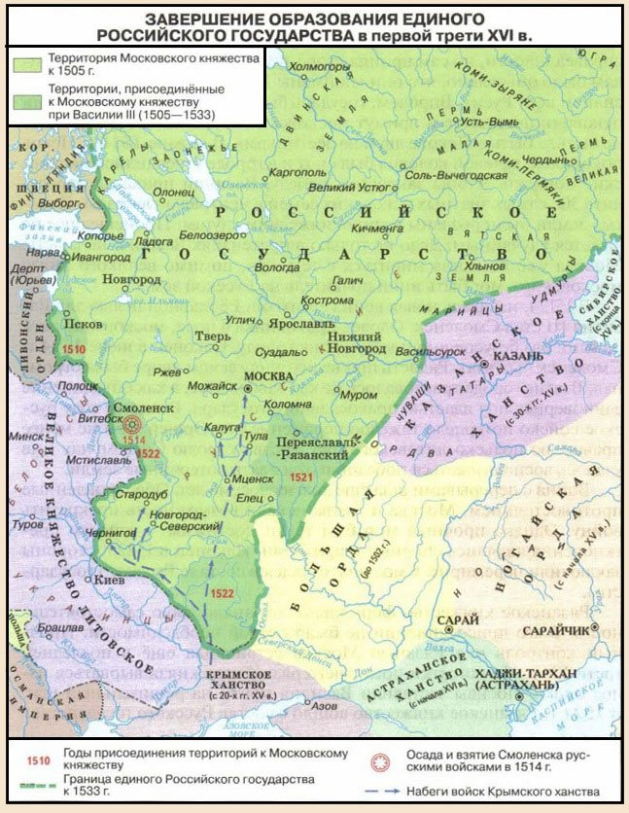

Slide 13
Опричники – ( воины ,которые не входили в состав Стрелецкого Войска),которые объезжали Русь, собирали налоги, убивали и грабили людей.

Slide 14
Положительные стороны царя |  | Отрицательные стороны царя
 | Раздражительный Умный Начитанный Подозрительный Сборник Законов «Судебник» Озлобленный Расширил земли Воины опричники Создал армию (войско)

Slide 15
Положительные стороны царя | Отрицательные стороны царя
Умный | Раздражительный
Начитанный | Подозрительный
Талантливый | озлобленный
Сборник законов «Судебник» | Воины опричники
Расширил земли
Создал армию ( войско)
Строил соборы
Новые училища для образования народа

Slide 16
Иван Грозный
Умный, подозрительный
Правил, создавал, расширял
Расширил территорию Руси
Царь

Slide 17
Я знаю | Хочу знать | Узнал (а)
В каком году была издана первая книга?
Как выглядела первая книга?
Кто напечатал первую книгу?
Какая книга считается первой печатной русской книгой?
Что такое типография

Slide 18
1
Ф
3
5
Е
2
Г
4
М
Д
А
У
М
О
6
О
П
Т
С
С
П
Е
Р
В
О
П
Е
Ч
А
Т
Н
И
К
И
О
С
Н
И
В
В
Т
Б
С
А
О
Е
Л
Л
Р
А
Г
В
Е
Ц

